Slide 1
第五章 高阶微分方程

Slide 2
§4.1 线性微分方程的一般理论

Slide 3
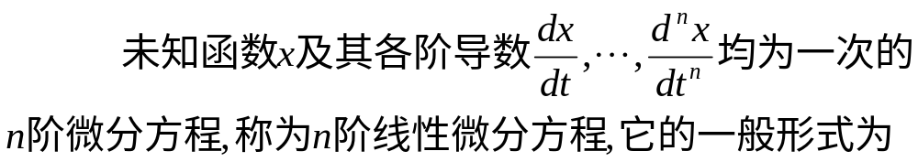
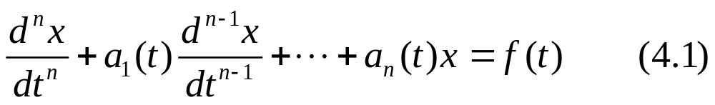

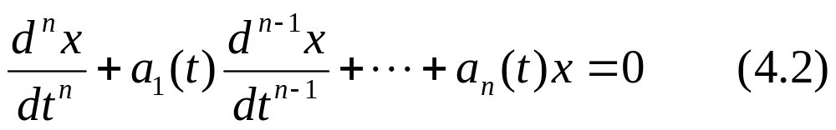
一、解的存在唯一性定理
1 n阶线性微分方程
定义1

Slide 4
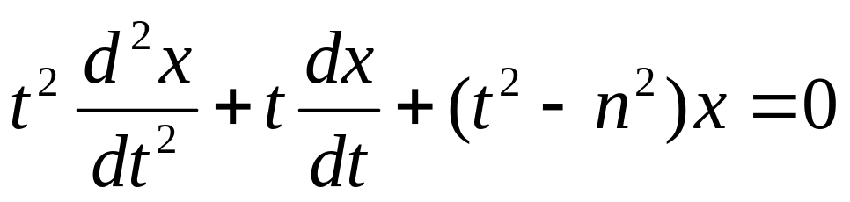
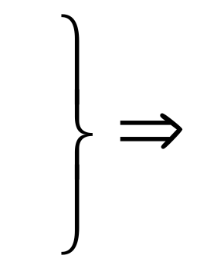

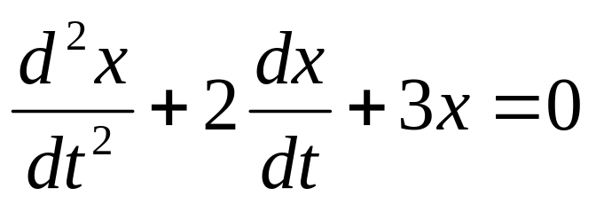
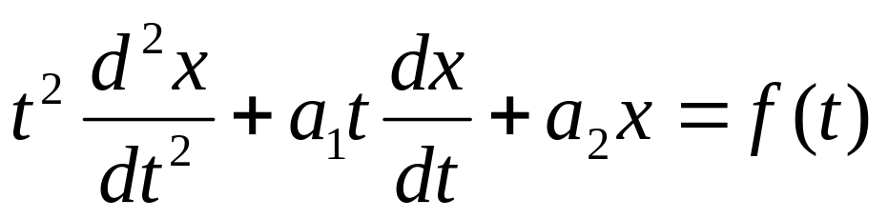
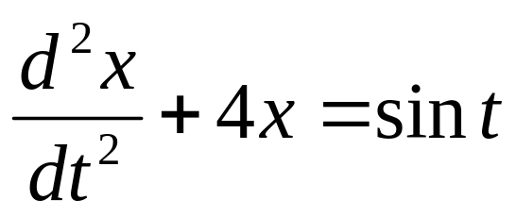

齐次方程—方程中不含与未知函数无关的项；非齐次项就是与未知函数无关的项。

Slide 5
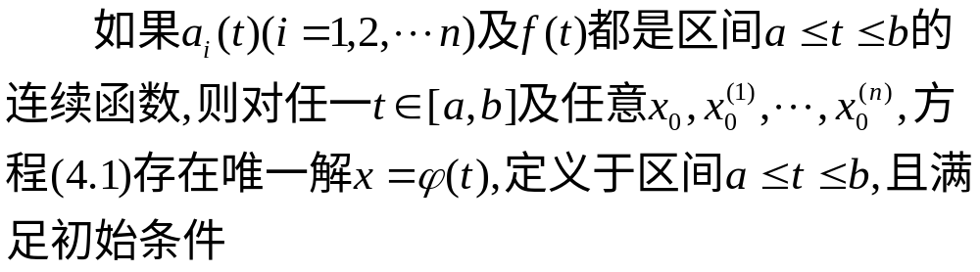
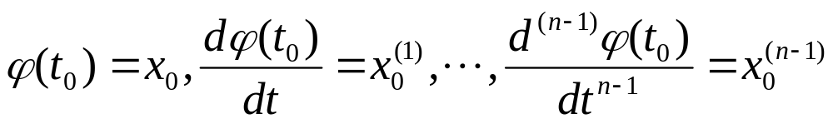
2 解的存唯一性定理
定理1

Slide 6

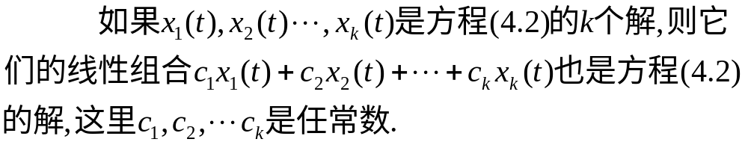
二、齐线性方程的解的性质和结构
1 叠加原理
定理2

Slide 7
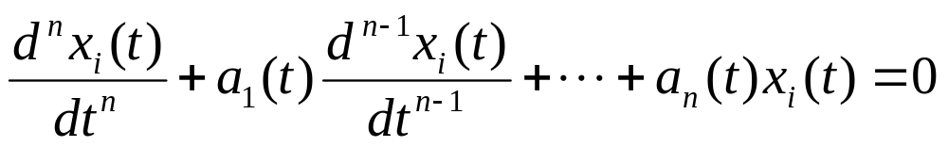
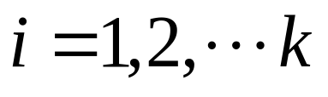
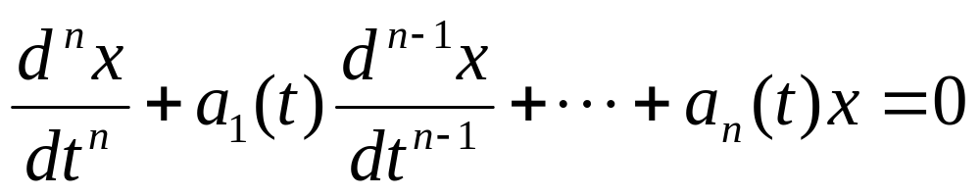
证明:
故有

Slide 8
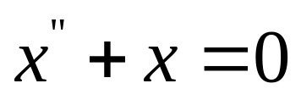

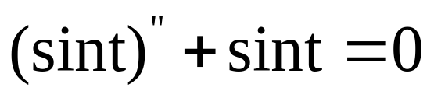
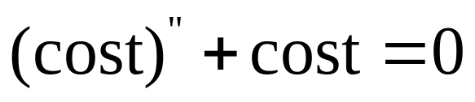
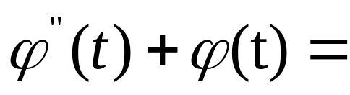
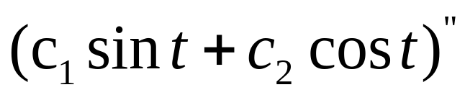
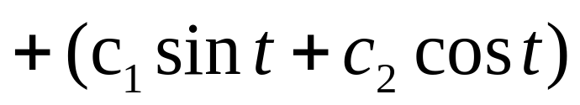
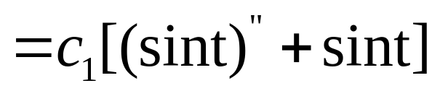
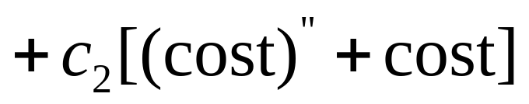

例1
的解.
解:

Slide 9
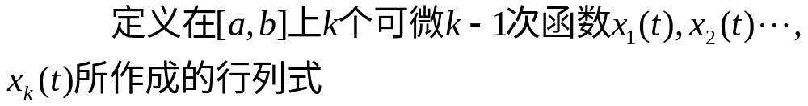
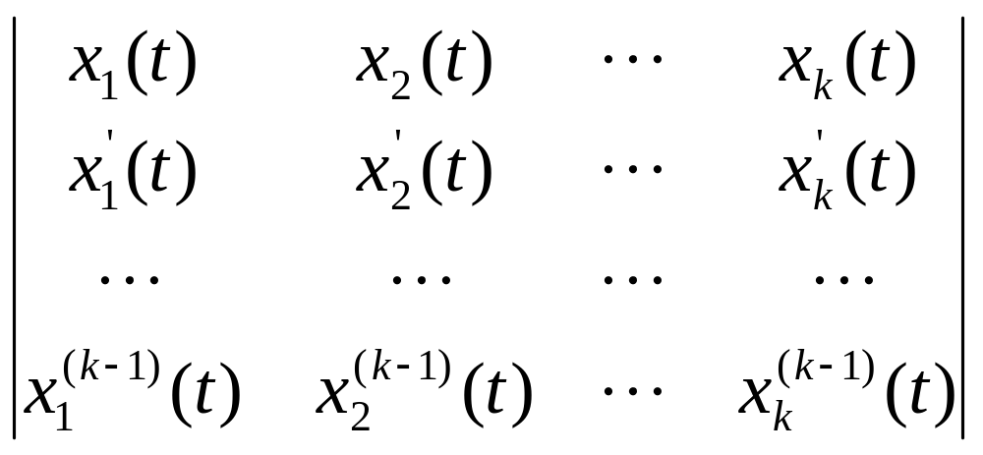
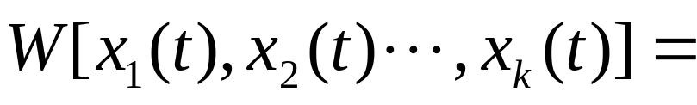
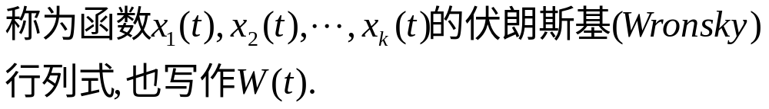
3 伏朗斯基(Wronsky)行列式
定义2

Slide 10
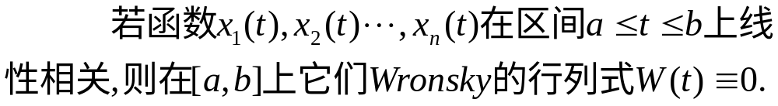
4 函数的线性相关性与其Wronsky行列式的关系
(1)定理3
证明:
使得

Slide 11

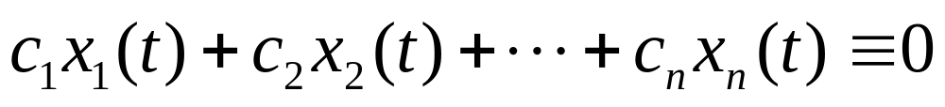
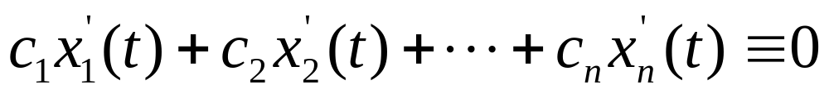



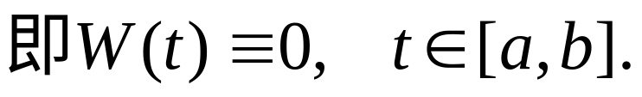
由线性代数理论知
要使方程组存在非零解,
则它的系数行列式必为零,

Slide 12
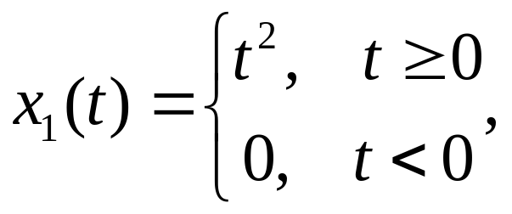
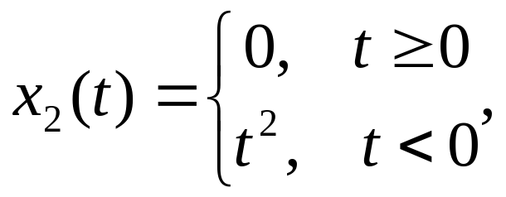

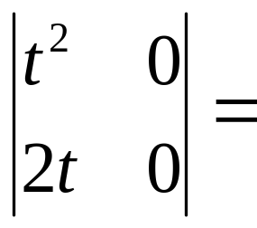
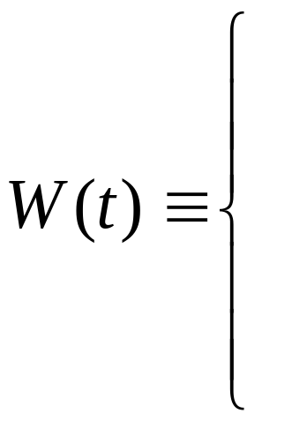


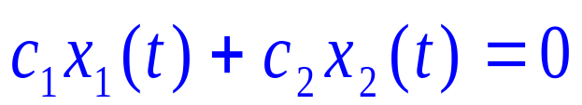
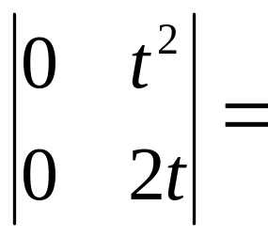
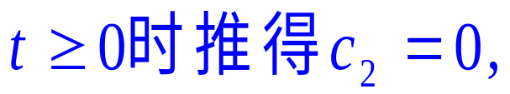

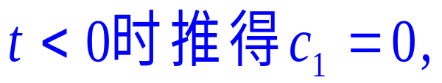
注
定理3的逆不成立.
如函数
事实上,若有恒等式
则

Slide 13
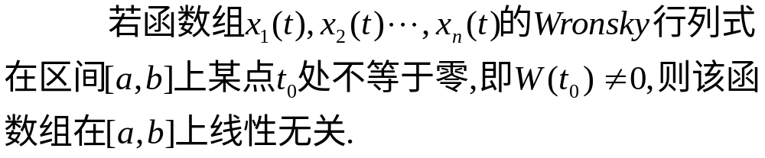
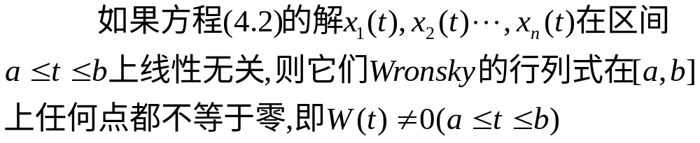
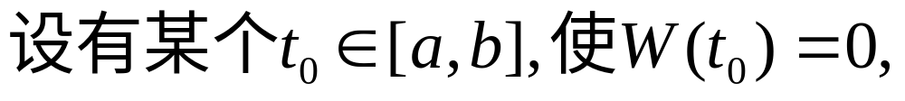
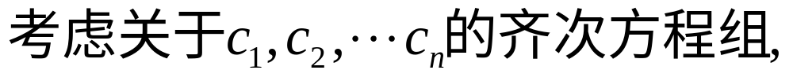
推论
现在讨论
(2)定理4
证明:
“反证”

Slide 14
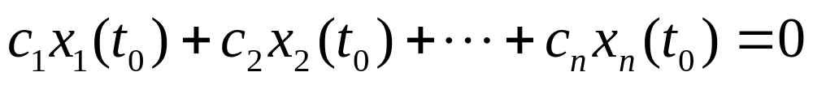
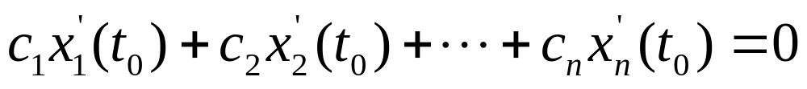
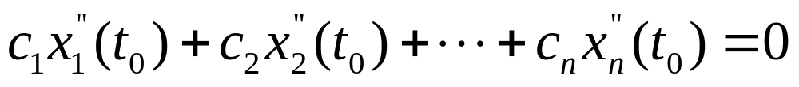

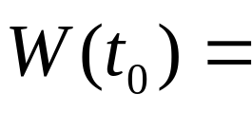
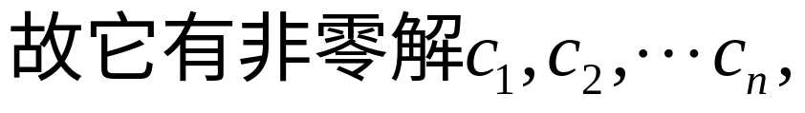
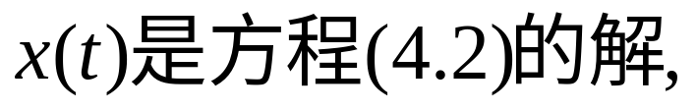
现以这组常数构造函数,
由定理2知,
又因为

Slide 15


由解的唯一性定理知

Slide 16
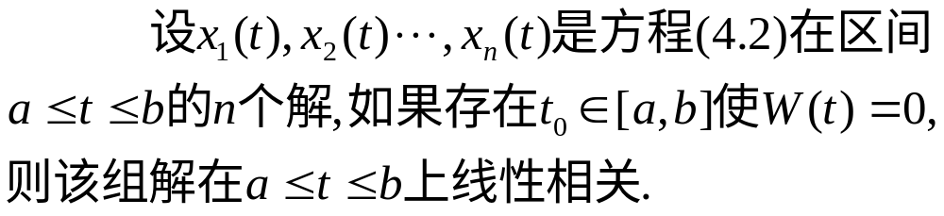
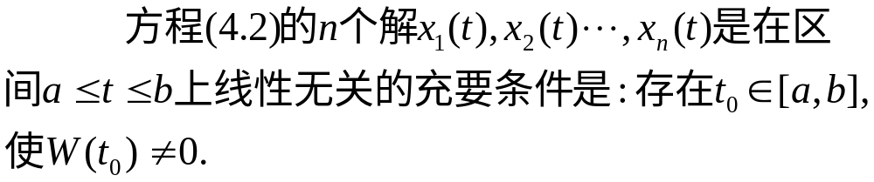
由定理4易得下面结论
推论1
推论2

Slide 17






由定理1知,方程(4.2)满足初始条件
又因为
由此得定理5

Slide 18


5 齐线性方程线性无关解的存在性
定理5
6 通解的结构
(1)定理6

Slide 19



证明:
首先,由叠加原理(4.11)是(4.2)的解,它包含有n个任常数,
又因为
故(4.11)为(4.2)的通解.

Slide 20





考虑方程组
以这组常数构造

Slide 21




由解的唯一性定理得:
即
(2)推论
(3)基本解组:
注:
基本解组不是唯一的.

Slide 22






例2
因而有
证明:
由于

Slide 23




微分上述行列式,得
这时行列式最后一行的元素是

Slide 24



则

Slide 25






即
从而
所以
故
刘维尔公式

Slide 26









例3
对二阶微分方程
解:
由刘维尔公式得

Slide 27









由此可得
则
就是二阶方程的另一解,
又因为
从而通解为

Slide 28








例4
求微分方程
解:
由上面导出的二阶方程的通解公式可得,

Slide 29

三、非齐线性方程与常数变易法
非齐线性微分方程
对应齐线性微分方程

Slide 30




1 齐线性微分方程解的性质
性质1
证明:
因为
所以,由微分性质两式相加得

Slide 31








性质2
证明:
则
故

Slide 32


2 通解的结构
定理7
证明:
由性质1知,
(4.14)为方程(4.1)的解,
由定理6的证明过程易知,
这些任常数是相互独立的,
故(4.14)为方程(4.1)的通解.

Slide 33





则由性质2知,
由定理6知,
故
即方程(4.1)的任一解都可由(4.14)表出,
(4.14)包括了(4.1)的所有解.

Slide 34








回想一阶线性非刘微分方程的解法-----常数变易法

Slide 35
3 常数变易法
则
为方程(4.2)的通解.
此时(4.15)变为
将它代入(4.1),

Slide 36



在理论上,这些另加条件可以任意给出,但为了运算方便,我们按下面方法来给出这n-1个条件,
令
得

Slide 37


和表达式
继续上面做法,直到获得第n-1个条件
和表达式

Slide 38





Slide 39




因而方程组的解可唯一确定,
设由上面方程求得
积分得

Slide 40







注:

Slide 41








例5
解:
利用常数变易法,令
解得
因此
故通解为

Slide 42







例6
解:
对应的齐线性方程为:
将该齐次方程改写成:
积分得:
所以
故方程有基本解组:
将原方程改写成:

Slide 43







解得
因此
故原方程的通解为

